Slide 1




Moduł 4:
Zapewnienie równości w korzystaniu ze sztucznej inteligencji
Projekt ten był współfinansowany ze środków programu Erasmus+ Komisji Europejskiej. Niniejsza publikacja odzwierciedla wyłącznie opinie jej autorów i ani Komisja Europejska, ani SEPIE nie ponoszą odpowiedzialności za jakiekolwiek wykorzystanie zawartych w niej informacji.

Slide 2


JEDNOSTKA 1: IDENTYFIKACJA UPRZEDZEŃ I DYSKRYMINACJI W NARZĘDZIACH SZTUCZNEJ INTELIGENCJI WYKORZYSTYWANYCH W KSZTAŁCENIU USTAWICZNYM
1
JEDNOSTKA 2: OCENA JAKOŚCI DANYCH I PRZEJRZYSTOŚCI ALGORYTMICZNEJ
2
ZADOWOLONY
JEDNOSTKA 3: WDRAŻANIE STRATEGII ŁAGODZENIA NIERÓWNOŚCI
3
JEDNOSTKA 4: BADANIE INKLUZYWNYCH PROJEKTÓW SPRAWIEDLIWYCH I ETYCZNYCH SYSTEMÓW SZTUCZNEJ INTELIGENCJI
4

Slide 3

CELE NAUKI
Po ukończeniu tego modułu uczestnicy będą potrafili:
1
Rozróżnij systemy AI, których działanie jest trudne do zrozumienia („czarne skrzynki”), oraz te, które oferują jasne wyjaśnienia swoich wyników, oceniając poziom przejrzystości niezbędny do ich odpowiedzialnego wykorzystania w kształceniu zawodowym.
2
Poproś dostawców o informacje dotyczące pochodzenia i jakości wykorzystywanych danych, przejrzystości działania systemu, odpowiedzialności związanej z ich wykorzystaniem oraz środków podjętych w celu identyfikacji i ograniczenia potencjalnych błędów.
3
Przeanalizuj dane wykorzystywane przez system sztucznej inteligencji i określ, czy pewne grupy studentów mogą być niedoreprezentowane.
4
Oceń, w jaki sposób narzędzia sztucznej inteligencji mogą zaszkodzić uczniom, biorąc pod uwagę ich płeć, pochodzenie etniczne, znajomość języka, niepełnosprawność, status społeczno-ekonomiczny lub wcześniejszą historię edukacji.
Wstaw tutaj podpis
5
Monitoruj oceny oparte na sztucznej inteligencji, systemy informacji zwrotnej i panele analityki edukacyjnej, aby identyfikować wzorce sugerujące systemowe wady.
Notes:
3

Slide 4
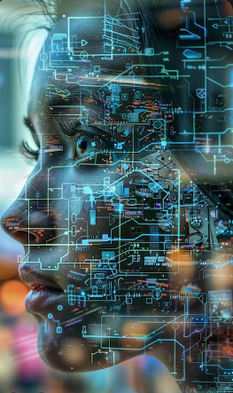
WSTĘP
Sztuczna inteligencja odgrywa coraz ważniejszą rolę w edukacji i szkoleniach. Jako trener w edukacji i szkoleniach zawodowych, możesz już korzystać z narzędzi AI do wspierania tworzenia treści, ćwiczeń edukacyjnych, ocen lub zadań administracyjnych. Zrozumienie, jak odpowiedzialnie korzystać z tych technologii, staje się coraz ważniejszą umiejętnością zawodową.
W tym module poznasz zasady i praktyki, które pomagają zapewnić równość w systemach sztucznej inteligencji wykorzystywanych w edukacji. Zastanowisz się nad takimi kwestiami, jak uprzedzenia, równe traktowanie, projektowanie inkluzywne, odpowiedzialne wykorzystanie danych oraz potencjalny wpływ decyzji podejmowanych w oparciu o sztuczną inteligencję na uczniów i praktyki nauczania.
Celem nie jest po prostu nauka o narzędziach sztucznej inteligencji, ale rozwijanie wiedzy i rozeznania niezbędnych do identyfikowania potencjalnych źródeł nierówności oraz podejmowania świadomych i odpowiedzialnych decyzji podczas włączania sztucznej inteligencji do edukacji i szkoleń zawodowych na potrzeby zatrudnienia.

Slide 5


ROLA TRENERA W ERZE SZTUCZNEJ INTELIGENCJI
W dziedzinie kształcenia zawodowego i technicznego sztuczna inteligencja wpływa na sposób, w jaki uczniowie uzyskują dostęp do pracy, oceniają swoje umiejętności, projektują programy szkoleniowe, oferują doradztwo zawodowe, a nawet na sposób, w jaki firmy wybierają kandydatów.
Ten scenariusz podkreśla rolę trenera bardziej niż kiedykolwiek.
Sztuczna inteligencja nie zastąpi Cię w roli nauczyciela-trenera w kształceniu zawodowym, ale zmieni Twoją rolę zawodową.
Notes:
5

Slide 6

Trener nie jest już tylko osobą przekazującą wiedzę techniczną, oceniającą, mentorem i twórcą programów szkoleniowych.
Staje się również nadzorcą systemów zautomatyzowanych, krytyczną interpretatorką rekomendacji algorytmicznych, mediatorką między technologią a prawami studentów i propagatorką kluczowych kompetencji cyfrowych.
Instruktorzy nie muszą programować systemów AI, ale muszą umieć rozpoznawać, kiedy narzędzie korzysta ze sztucznej inteligencji, identyfikować potencjalne błędy, oceniać wiarygodność wyników i dbać o to, aby ich profesjonalna ocena zawsze była ich własną.
Notes:
6

Slide 7
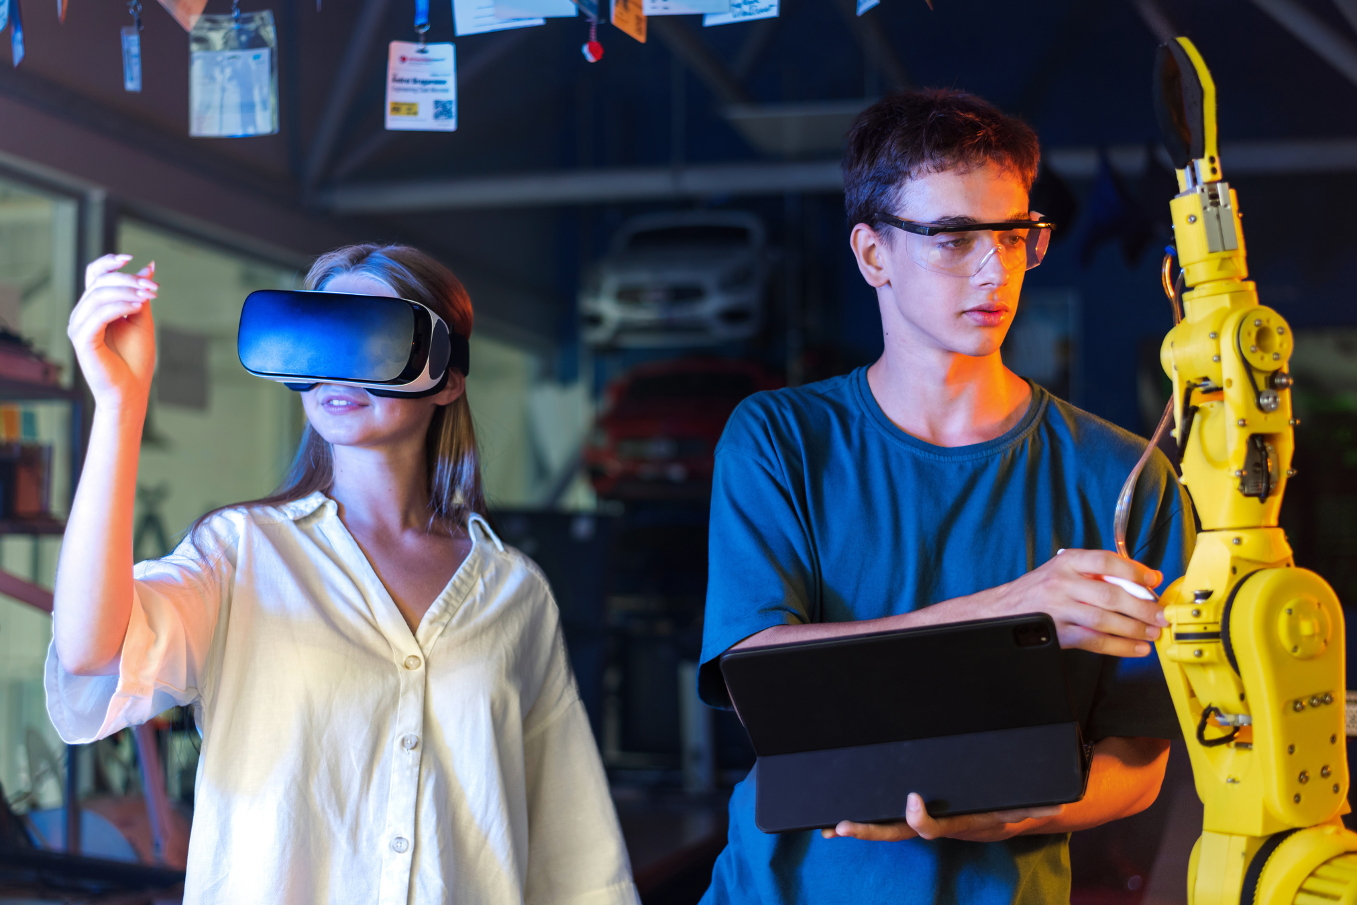
JEDNOSTKA 1:
IDENTYFIKACJA UPRZEDZEŃ I DYSKRYMINACJI W NARZĘDZIACH SZTUCZNEJ INTELIGENCJI WYKORZYSTYWANYCH W KSZTAŁCENIU ZAWODOWYM

Slide 8

CZYM JEST STRONNICZOŚĆ W SZTUCZNEJ INTELIGENCJI?
Mówiąc o stronniczości w kontekście sztucznej inteligencji, mamy na myśli systematyczną dyskryminację inherentną systemom AI, która może wzmacniać istniejące uprzedzenia i potęgować dyskryminację, uprzedzenia i stereotypy.
W kontekście kształcenia ustawicznego w zakresie zdrowia (CHE) mogą pojawić się uprzedzenia, na przykład gdy:
Narzędzie oceny systematycznie przypisuje niższe oceny pewnym grupom uczniów.
System rekomendacji zawodowych kieruje uczniów w stronę stereotypowych zawodów.
Platforma wspierająca rekrutację stawia kandydatów, którzy wybrali mniej tradycyjne ścieżki kariery, w niekorzystnej sytuacji.
Uprzedzenia związane ze sztuczną inteligencją często odzwierciedlają nierówności społeczne. Świadomość tego pomaga instruktorom krytycznie oceniać narzędzia i interweniować w razie potrzeby.

Slide 9
ZNACZENIE ZWALCZANIA UPRZEDZEŃ W KSZTAŁCENIU ZAWODOWYM.
Uprzedzenia są nieodłączną częścią ludzkiego myślenia.
Wszyscy interpretujemy świat z ograniczonej perspektywy i uogólniamy informacje, aby uczyć się skuteczniej. Jednak stronniczość staje się problemem etycznym, gdy prowadzi do niesprawiedliwego traktowania lub szkodzi niektórym uczniom.
Narzędzia sztucznej inteligencji, zaprojektowane i wyszkolone przez ludzi, mogą wzmacniać te uprzedzenia na poziomie organizacyjnym lub systemowym.
W dziedzinie kształcenia zawodowego może to mieć wpływ na narzędzia takie jak platformy do nauki spersonalizowanej, automatyczne oceny, systemy doradztwa zawodowego i analizy informacji zwrotnej. Chociaż technologie te mogą zwiększać efektywność i ułatwiać naukę spersonalizowaną, mogą również nieumyślnie wzmacniać istniejące nierówności, zniekształcać potencjał uczniów lub ograniczać ich dostęp do możliwości.
Wyników generowanych przez systemy sztucznej inteligencji nigdy nie należy traktować jako obiektywnych prawd ani ostatecznych decyzji. Rekomendacje algorytmiczne są wynikiem danych, modeli i kryteriów projektowych, które mogą zawierać ograniczenia, błędy lub ukryte uprzedzenia. Waszą rolą jako nauczycieli jest krytyczna interpretacja tych rekomendacji, porównanie ich z innymi dowodami i kontekstualizacja w oparciu o rzeczywiste potrzeby każdego ucznia.
W związku z tym, kwestia etyczna dotyczy nie tylko istnienia błędów w systemach sztucznej inteligencji, ale także zdolności organizacji i specjalistów do ich identyfikacji, oceny i łagodzenia. Nadzór ludzki, transparentność w korzystaniu z tych narzędzi oraz regularny przegląd ich wyników są niezbędne, aby technologia przyczyniała się do bardziej inkluzywnej i sprawiedliwej edukacji, a nie powielała lub wzmacniała istniejące już nierówności.

Slide 10

ZNACZENIE WALKI Z UPRZEDZENIAMI W KSZTAŁCENIU ZAWODOWYM I OPIECE
Ważne jest, aby rozpoznać, w jaki sposób uprzedzenia mogą zostać wprowadzone do systemów AI i aktywnie wdrożyć strategie mające na celu ich łagodzenie.
Dzięki temu programy rozwoju zawodowego mogą pozostać sprawiedliwe, inkluzywne i skuteczne, gwarantując wszystkim uczestnikom możliwość osiągnięcia sukcesu i rozwoju.

Slide 11


Ciągły rozwój zawodowy jest bezpośrednio powiązany z zatrudnialnością.
W przypadku kształcenia zawodowego, nauka jest bezpośrednio powiązana z wejściem na rynek pracy lub awansem na nim. Kiedy narzędzia sztucznej inteligencji wpływają na ścieżki kształcenia, wyniki ocen lub dostęp do zaawansowanych modułów, pośrednio wpływają na możliwości zatrudnienia uczniów. Jeśli systemy te są zniekształcone, mogą ograniczać dostęp do niezbędnych umiejętności zawodowych, zwłaszcza w przypadku grup wrażliwych lub niedostatecznie reprezentowanych.
Certyfikaty mają bezpośredni wpływ na dostęp do rynku pracy.
Certyfikaty zazwyczaj decydują o tym, kto kwalifikuje się na określone stanowiska, programy praktyk zawodowych lub licencje zawodowe. Jeśli systemy oceny oparte na sztucznej inteligencji konsekwentnie generują niesprawiedliwe wyniki, mogą one wpływać na to, kto zdaje testy, kto rozwija swoją karierę i kto jest uznawany za osobę odpowiednią do wejścia na rynek pracy. W tym kontekście uprzedzenia wpływają nie tylko na kwalifikacje, ale mogą również determinować przyszłość zawodową danej osoby.
Czy potrafisz sobie wyobrazić jakąś sytuację, w której narzędzie AI mogłoby nieumyślnie wyrządzić krzywdę niektórym uczniom?

Slide 12

RYZYKA WYNIKAJĄCE Z UŻYWANIA NIEUCZCIWYCH SYSTEMÓW
Spersonalizowane platformy edukacyjne
Platformy adaptacyjne mogą personalizować treści w oparciu o wyniki uczniów. Jeśli jednak dane bazowe odzwierciedlają tendencyjne założenia, niektórzy uczniowie mogą zostać skierowani na uproszczone ścieżki edukacyjne, które ograniczą ich postępy. To, co wydaje się „personalizacją”, może w rzeczywistości obniżać oczekiwania niektórych grup.
Zautomatyzowane systemy oceny
Zautomatyzowane narzędzia oceny mogą poprawić efektywność, ale mogą faworyzować określone style językowe, formaty odpowiedzi lub szybkość, kosztem głębi i praktycznej biegłości. W kontekście zawodowym może to być niekorzystne dla dorosłych, studentów uczących się drugiego języka lub osób z niestandardowym wykształceniem.
Narzędzia doradztwa zawodowego
Systemy doradztwa zawodowego oparte na sztucznej inteligencji mogą sugerować możliwości w oparciu o wzorce wykryte w danych historycznych. Jeśli dane te ujawnią nierówny dostęp do określonych zawodów, system może nieświadomie skierować uczniów w stronę karier, które odzwierciedlają przeszłe nierówności, a nie ich przyszły potencjał.

Slide 13

ZNACZENIE NADZORU CZŁOWIEKA
Narzędzia sztucznej inteligencji mogą wspomagać takie zadania, jak ocena, informacja zwrotna, spersonalizowane uczenie się i doradztwo zawodowe. Należy je jednak wykorzystywać jako narzędzia wspomagające, a nie jako substytut profesjonalnej oceny.
W kontekście ciągłego rozwoju zawodowego, Wy, jako trenerzy, znacie swoich uczniów lepiej niż to, co ujawniają dane. Rozumiecie ich doświadczenie, motywacje, tempo nauki i umiejętności praktyczne. Systemom sztucznej inteligencji trudno jest w pełni uchwycić te aspekty.
Z tego powodu nadzór człowieka pozostaje niezbędny przy stosowaniu sztucznej inteligencji w środowiskach szkoleniowych.
Dlatego instruktorzy powinni:
  Analizuj i interpretuj opinie i sugestie generowane przez sztuczną inteligencję.
  Zadaj pytanie o wyniki, które wydają się nietypowe lub potencjalnie niesprawiedliwe.
  Przed podjęciem decyzji należy wziąć pod uwagę indywidualną sytuację ucznia.
  Interweniuj, jeśli zautomatyzowane wyniki mogą mieć negatywny wpływ na niektórych uczniów.
Notes:
13

Slide 14





GDZIE W SYSTEMIE SZTUCZNEJ INTELIGENCJI POJAWIAJĄ SIĘ UPRZEDZENIA?
Błędy w sztucznej inteligencji mogą wynikać z różnych źródeł i, w kontekście szkoleń zawodowych, mogą bezpośrednio wpływać na oceny, procesy certyfikacyjne, wsparcie studentów i rozwój zawodowy. Zrozumienie tych źródeł pomaga nauczycielom korzystać z narzędzi sztucznej inteligencji w sposób bardziej krytyczny i odpowiedzialny.
Istnieją cztery główne źródła stronniczości:
Błędy w danych.
Błąd algorytmiczny.
Błędy w podejmowaniu decyzji przez ludzi.
Błąd w sztucznej inteligencji generatywnej.

Slide 15

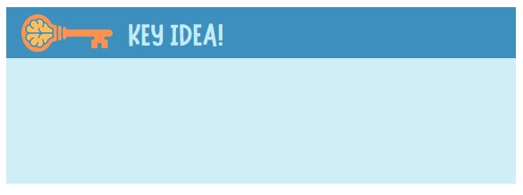
ZNIEKSZTAŁCENIE DANYCH
Błąd w danych występuje wtedy, gdy informacje wykorzystane do wyszkolenia systemu sztucznej inteligencji nie odzwierciedlają w uczciwy sposób wszystkich grup uczących się.
Dane dotyczące szkoleń odnoszą się głównie do młodych uczniów, pracujących w pełnym wymiarze godzin, a nie do dorosłych uczestników programów przekwalifikowania zawodowego.
Dane dotyczące wyników nauczania pochodzą głównie od studentów zapisanych na kursy akademickie, a nie od praktykantów i stażystów.
Dane historyczne podkreślają nierówny dostęp do staży, sprzętu, programów certyfikacyjnych i mentoringu.
Jeśli pewne grupy są niedoreprezentowane lub historycznie pokrzywdzone, sztuczna inteligencja może generować mniej dokładne prognozy lub niesprawiedliwe rekomendacje dla nich.
Zadaj sobie pytanie: Czy ten system odzwierciedla różnorodność moich uczniów?

Slide 16

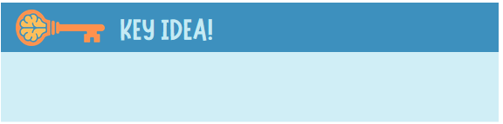
BŁĘDY ALGORYTMU
Błąd algorytmiczny występuje wtedy, gdy projekt systemu daje niesprawiedliwe wyniki, nawet jeśli dane wydają się zrównoważone.
Na przykład:
  Narzędzie predykcyjne może stawiać na pierwszym miejscu szybkość wykonania zadania, nie jego jakość, karząc uczniów, którzy pracują ciężej.
  Zautomatyzowany system oceniania może nadmiernie koncentrować się na poprawności języka pisanego, zaniedbując przy tym kompetencje praktyczne.
  Narzędzie do rekomendacji zawodowych mogłoby zoptymalizować popularne ścieżki kariery, zamiast opierać się na spersonalizowanych profilach umiejętności i aspiracji.
  Nawet najprostsze decyzje projektowe, takie jak to, co jest mierzone i co jest priorytetem, mogą mieć wpływ na kapitał własny.
Jakich aspektów osiągnięć uczniów systemy sztucznej inteligencji mogą nie rozumieć w kontekście kształcenia ustawicznego?

Slide 17

BŁĘDY W PROCESIE PODEJMOWANIA DECYZJI
Ludzkie uprzedzenia mogą wpływać na systemy sztucznej inteligencji na różnych etapach rozwoju i wdrażania.
Może to obejmować:
  Subiektywne decyzje dotyczące etykietowania danych (np. co jest uważane za „dobrą wydajność”).
  Założenia programistów na temat definicji „sukcesu zawodowego”.
  Nadmierne poleganie instruktorów na poradach sztucznej inteligencji, bez ich kwestionowania.
  W kontekście kształcenia zawodowego i technicznego może to oznaczać wzmacnianie stereotypów, na przykład poprzez założenie, że niektórzy uczniowie lepiej nadają się do ról technicznych lub kierowniczych w oparciu o poprzednie modele.
Systemy sztucznej inteligencji nie eliminują uprzedzeń; mogą je wręcz odtworzyć i wzmocnić u wielu uczniów.

Slide 18

UPRZEDZENIA GENERATYWNE W SZTUCZNEJ INTELIGENCJI
Narzędzia sztucznej inteligencji generatywnej (takie jak te służące do tworzenia tekstów, materiałów szkoleniowych, informacji zwrotnych czy symulacji) potrafią odtwarzać stereotypy lub stronnicze perspektywy obecne w danych szkoleniowych.
W kontekście kształcenia ustawicznego i zawodowego może to objawiać się w następujący sposób:
  Twórz studia przypadków odzwierciedlające wyłącznie określone dominujące sektory lub profile zawodowe.
  Udzielaj informacji zwrotnej, w której dominujący styl językowy jest ważniejszy od kompetencji praktycznych.
  Aby tworzyć przykłady, które nieumyślnie marginalizują pewne zawody lub profile studentów.
  Ponieważ sztuczna inteligencja generatywna produkuje nową treść, a nie tylko proste przewidywania, uprzedzenia mogą ujawniać się w subtelny sposób.
Zawsze należy przejrzeć materiały wygenerowane przez sztuczną inteligencję przed ich wykorzystaniem w klasie.

Slide 19


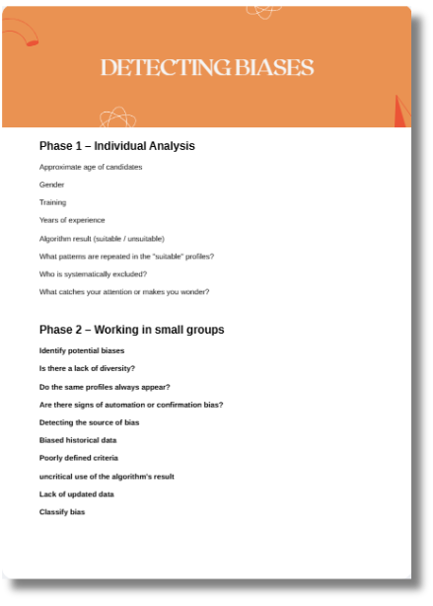



ĆWICZENIE WYKRYWANIA STRATEGII
Odpowiedz na pytania:
Wybierz swój przypadek:

Slide 20
JEDNOSTKA 2:
OCENA JAKOŚCI DANYCH I PRZEJRZYSTOŚCI ALGORYTMICZNEJ

Slide 21

OCENA JAKOŚCI DANYCH
Jak wyjaśniono w poprzedniej części tego modułu, sztuczna inteligencja opiera się na dużych ilościach danych w celu generowania wyników.
W kontekście kształcenia ustawicznego w zakresie zdrowia (CHE) kluczowe jest zrozumienie, że jakość tych danych ma bezpośredni wpływ na wiarygodność odpowiedzi lub zaleceń udzielanych przez system sztucznej inteligencji.
Ocena jakości danych obejmuje analizę ich pochodzenia, aktualności, trafności i potencjalnego błędu systematycznego. Niekompletne, nieaktualne lub przekłamane dane mogą prowadzić do niedokładnych lub niesprawiedliwych wyników, które negatywnie wpływają na proces uczenia się uczniów.
Notes:
21

Slide 22
W obszarze ciągłego rozwoju zawodowego trenerzy powinni zadać sobie następujące pytania:
Czy wykorzystywane dane są aktualne?
Czy odpowiednio odzwierciedlają różnorodność grona studentów?
Czy istnieją grupy niedostatecznie reprezentowane?
Czy zebrane informacje mają znaczenie dla decyzji, którą zamierzasz podjąć?
Przykład 1: Rekomendacje skryptów szkoleniowych.
Platforma doradztwa zawodowego rekomenduje przede wszystkim zaawansowane specjalizacje techniczne młodszym uczniom, ponieważ została opracowana w oparciu o dane historyczne, które wskazują, że najlepsi uczestnicy należeli do tej grupy wiekowej. Chociaż system nie dyskryminuje jednoznacznie ze względu na wiek, dane historyczne mogą prowadzić do powielania schematów wykluczenia, ograniczając możliwości starszych uczniów.
Przykład 2: Prognozowanie porzucenia szkoły.
System identyfikuje studentów z nieregularną obecnością w pierwszych tygodniach kursu jako „zagrożonych”. Jednak niektórzy studenci godzą naukę z pracą lub obowiązkami rodzinnymi. Jeśli model nie uwzględni tego kontekstu, może generować niedokładne prognozy i błędnie klasyfikować niektórych studentów.
Notes:
22

Slide 23


PROFESJONALNA OCENA WYKORZYSTANIA SZTUCZNEJ INTELIGENCJI
Jako trener CVET nie musisz być ekspertem technicznym, ale niezbędne jest zdobycie solidnej wiedzy na temat tego, jak oceniać informacje generowane przez sztuczną inteligencję.
Wiąże się to z kwestionowaniem wniosków, porównywaniem źródeł, gdy jest to konieczne, i świadomością ograniczeń systemu.
Celem jest integracja sztucznej inteligencji jako narzędzia wspomagającego, a nie substytutu profesjonalnej oceny. Odpowiedzialna praktyka obejmuje podejmowanie świadomych decyzji w oparciu o zrozumienie jej ograniczeń, jakości danych i poziomu przejrzystości.
Notes:
23

Slide 24
OCENA PRZEJRZYSTOŚCI ALGORYTMICZNEJ
Przejrzystość algorytmiczna wymaga zrozumienia, przynajmniej na podstawowym poziomie, w jaki sposób narzędzie dochodzi do rekomendacji lub podejmuje decyzję. Znajomość kodu źródłowego nie jest konieczna, ale posiadanie wystarczającej ilości informacji, aby zinterpretować wyniki i w razie potrzeby je zakwestionować, jest niezbędne.
Czy można dowiedzieć się, które zmienne wpłynęły na wynik?
Czy istnieją mechanizmy umożliwiające przeglądanie i korygowanie błędów?
Czy dostawca udostępnia informacje o ograniczeniach systemu?
Przykład 1: Automatyczna ocena zadania.
Narzędzie oparte na sztucznej inteligencji przypisuje niską ocenę pisemnej odpowiedzi ucznia. Jeśli system wyświetla ocenę bez uzasadnienia, nauczyciel nie będzie w stanie ocenić, czy ocena jest właściwa. Z drugiej strony, bardziej przejrzyste narzędzie wskazywałoby, które kryteria wpłynęły na ocenę, umożliwiając weryfikację i walidację wyniku.
Przykład 2: Analiza uczestnictwa.
Platforma może wskazywać na niski poziom zaangażowania studentów, ponieważ rzadko uczestniczą oni w forach kursowych i zajęciach grupowych. Studenci mogą jednak demonstrować swoją wiedzę za pomocą innych środków, takich jak projekty praktyczne lub zadania indywidualne. Przejrzystość pozwala nam zrozumieć, jakich wskaźników używa narzędzie i uniknąć pochopnych wniosków, które mogłyby wpłynąć na ocenę studentów.
Notes:
24

Slide 25
JEDNOSTKA 3:
STRATEGIE ŁAGODZENIA POTENCJALNYCH NIERÓWNOŚCI GENEROWANYCH PRZEZ SZTUCZNĄ INTELIGENCJĘ.
Notes:
25

Slide 26

WŁĄCZANIE I DOSTĘPNOŚĆ W WYKORZYSTANIU SZTUCZNEJ INTELIGENCJI W KSZTAŁCENIU ZAWODOWYM I SZKOLNYM
Sztuczna inteligencja z definicji nie jest inkluzywna; inkluzywność ta jest natomiast związana z rozwijanym przez nas modelem pedagogicznym.
W kontekście ciągłego rozwoju zawodowego (CPD) różnorodność może obejmować:
  Różnorodność wieku i doświadczeń zawodowych.
  Różne poziomy kompetencji cyfrowych.
  Pracujący studenci.
  Studenci niepełnosprawni.
  Studenci-migranci lub studenci uczący się drugiego języka w ramach procesu integracji zawodowej.

Slide 27

UKRYTE PRZESZKODY W STOSOWANIU SZTUCZNEJ INTELIGENCJI W KLASIE
Nawet gdy dostęp jest możliwy, mogą pojawić się przeszkody:
  Złożone lub przeciążone interfejsy
  Odpowiedzi o wysokim poziomie złożoności językowej
  Zakłada się, że posiadasz wcześniejszą wiedzę.
  Nadmierne poleganie na tekstach pisanych
  Potrzeba stałego dostępu do Internetu
Kto może zostać nieumyślnie wykluczony z zakresu sztucznej inteligencji i z jakich powodów?

Slide 28
ZASADY WŁĄCZANIA SZTUCZNEJ INTELIGENCJI DO ZRÓWNOWAŻONEGO KSZTAŁCENIA ZAWODOWEGO.
Elastyczność
Umożliwia wiele form interakcji (tekst, głos, instrukcje strukturalne, wskazówki krok po kroku).
Adaptacja poznawcza
Naucz uczniów, jak zadawać pytania sztucznej inteligencji:
  Uproszczone wyjaśnienia.
  Praktyczne przykłady.
  Podsumowania w punktach.
  Analiza procesów.
  Równoważne alternatywy
  Sztuczna inteligencja nigdy nie powinna być jedynym sposobem na wykonanie zadania.
  Mediacja mechaniczna
  Sztuczna inteligencja nie zastępuje wsparcia pedagogicznego, ale sprawia, że ​​jest ono konieczne.
Jakie strategie mogą pomóc zagwarantować, że sztuczna inteligencja przyniesie korzyści wszystkim uczniom, a nie tylko tym, którzy najlepiej znają technologie cyfrowe?

Slide 29

PRAKTYCZNE STRATEGIE EDUKACJI PODSTAWOWEJ I KOMPUTEROWEJ
  Zapewnij przystępne modele nauczania. Zaproponuj przykłady jasnych i ustrukturyzowanych instrukcji, które uczniowie mogą dostosować do swoich potrzeb. Zmniejsza to obciążenie poznawcze i pomaga uczniom, którzy mogą mieć trudności z formułowaniem precyzyjnych instrukcji dla narzędzi AI.
  Przeformułowywanie niejednoznacznych wyników. Pokaż, jak kwestionować, udoskonalać lub upraszczać odpowiedzi AI. To pomoże uczniom zrozumieć, że wyniki AI nie są ostatecznymi odpowiedziami, a raczej wersjami roboczymi, które można ulepszyć.
  Zachęcaj do korzystania z materiałów multimodalnych (audio, wideo, tekst pisany). Zaprojektuj zadania, które pozwolą uczniom zaprezentować swoją wiedzę w różnych formatach. Stymuluje to różne style uczenia się i ogranicza nadmierne poleganie na tekstach pisanych.

Slide 30
  Wykorzystaj sztuczną inteligencję, aby dostosować materiały do ​​łatwiejszego poziomu czytania. Sztuczna inteligencja może pomóc w uproszczeniu tekstów technicznych, generowaniu streszczeń lub tworzeniu wyjaśnień krok po kroku. Może to być przydatne dla osób uczących się drugiego języka i uczniów z trudnościami w czytaniu.
  Monitoruj wpływ na uczniów o niższym poziomie umiejętności cyfrowych. Obserwuj, kto odnosi największe korzyści z korzystania ze sztucznej inteligencji, a kto waha się lub traci zainteresowanie. Zaoferuj dodatkowe wsparcie lub alternatywy, aby zapobiec pogłębianiu się istniejących luk.

Slide 31

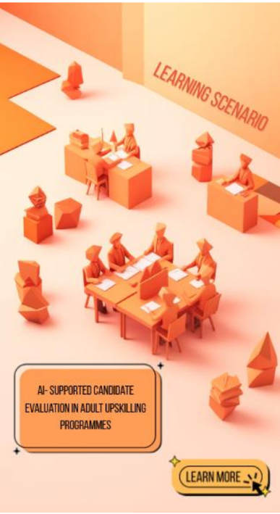

SCENARIUSZ NAUKI
Czy jesteś gotowy wykorzystać sztuczną inteligencję do oceniania uczniów w sposób inkluzywny i promowania równości?

Slide 32
JEDNOSTKA 4:
POZNAJ PROJEKTY INKLUZYWNE NA RZECZ UCZCIWYCH I ETYCZNYCH SYSTEMÓW SZTUCZNEJ INTELIGENCJI

Slide 33

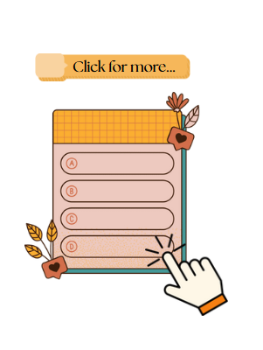
ANKIETA DOTYCZĄCA ZASAD SPRAWIEDLIWOŚCI
Sprawdź swoją wiedzę i oceń stopień zrozumienia koncepcji bezstronności w kontekście sztucznej inteligencji.

Slide 34

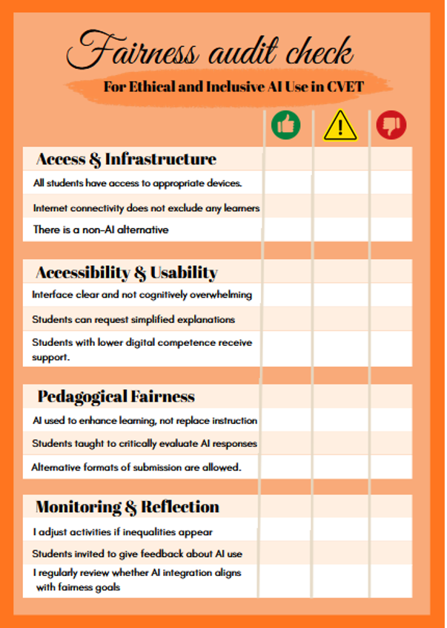
WERYFIKACJA PRZEGLĄDU KAPITAŁU
Zrób następny krok:
Sprawdź, czy Twoje praktyki w zakresie sztucznej inteligencji rzeczywiście promują równość.

Slide 35

REFLEKSJE NA TEMAT ODPOWIEDZIALNEGO KORZYSTANIA ZE SZTUCZNEJ INTELIGENCJI
Narzędzia sztucznej inteligencji mogą przynieść wiele korzyści, ale ich wykorzystanie wymaga starannej analizy ze strony wszystkich podmiotów zaangażowanych w ekosystem uczenia się.
Zanim podejmiesz decyzje oparte na sztucznej inteligencji, ważne jest, aby rozważyć potencjalny wpływ na uczniów, bezstronność oceny i stopień kontroli człowieka nad procesem.
Zastanów się nad następującymi pytaniami:
Kiedy należy kwestionować lub ignorować wyniki badań nad sztuczną inteligencją?
Kto ponosi odpowiedzialność, jeśli decyzja podjęta przez sztuczną inteligencję doprowadzi do niesprawiedliwych rezultatów?
Czy istnieją zadania szkoleniowe, w których ludzka ocena jest korzystniejsza od sztucznej inteligencji?
Nawet najbardziej zaawansowane systemy sztucznej inteligencji nadal polegają na ludzkiej ocenie, aby interpretować wyniki i podejmować słuszne decyzje.

Slide 36



KRYTYCZNA REFLEKSJA NA TEMAT WYKORZYSTANIA SZTUCZNEJ INTELIGENCJI
Narzędzia sztucznej inteligencji mogą wspierać wiele aspektów nauczania i uczenia się w rozwoju zawodowym, ale ich wykorzystanie rodzi również istotne pytania dotyczące uczciwości, odpowiedzialności i profesjonalnego osądu. Poniższe pytania mają na celu zachęcenie nauczycieli do refleksji nad własną praktyką i krytycznej oceny, jak narzędzia sztucznej inteligencji mogą wpływać na decyzje uczniów, możliwości uczenia się i wyniki w kontekście ciągłego rozwoju zawodowego.
  Kiedy należy kwestionować lub ignorować wyniki badań nad sztuczną inteligencją?
  Kto ponosi odpowiedzialność, jeśli decyzja podjęta przy pomocy sztucznej inteligencji doprowadzi do niesprawiedliwych rezultatów?
  Czy istnieją zadania szkoleniowe, w których nie należy stosować sztucznej inteligencji?
  Jak studenci i pracodawcy mogą postrzegać wykorzystanie sztucznej inteligencji w szkoleniach i ocenie?

Slide 37
ODNIESIENIA UŻYTE W MODULE
Komisja Europejska (2019).
Wytyczne etyczne dla godnej zaufania sztucznej inteligencji.
Komisja Europejska (2022).
Wytyczne etyczne dla nauczycieli dotyczące wykorzystania sztucznej inteligencji i danych w nauczaniu i uczeniu się.
Unia Europejska (2024).
Prawo dotyczące sztucznej inteligencji (AI Law).
Rozporządzenie ustanawiające zharmonizowane zasady dotyczące sztucznej inteligencji w Unii Europejskiej.
UNESCO (2021).
Rekomendacja dotycząca etyki sztucznej inteligencji.
UNESCO (2023).
Wytyczne dotyczące generatywnej sztucznej inteligencji w edukacji i badaniach naukowych.
OECD (2019).
Zasady OECD dotyczące sztucznej inteligencji.
Barocas, S., Hardt, M. i Narayanan, A. (2019).
Kapitał własny i uczenie maszynowe: ograniczenia i szanse.
Buolamwini, J. i Gebru, T. (2018).
Niuanse płciowe: różnice w dokładności klasyfikacji przedsiębiorstw ze względu na płeć.
Notes:
38

Slide 38

Zaczynać od nowa
Kurs wyjścia
Projekt ten był współfinansowany ze środków programu Erasmus+ Komisji Europejskiej. Niniejsza publikacja odzwierciedla wyłącznie opinie jej autorów i ani Komisja Europejska, ani SEPIE nie ponoszą odpowiedzialności za jakiekolwiek wykorzystanie zawartych w niej informacji.

